Slide 1




TRƯỜNG TIỂU HỌC TÂN VIÊN.
TOÁN
LỚP 3A.
NĂM
ĐIỂM Ở GIỮA
TRUNG ĐIỂM CỦA ĐOẠN THẲNG(T2).
GIÁO VIÊN:ĐẶNG THỊ YẾN .

Slide 2

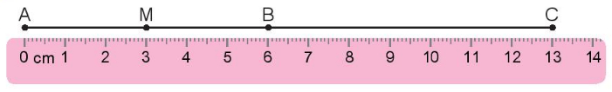
1. Quan sát hình vẽ rồi trả lời câu hỏi.
a. Điểm M có là trung điểm của đoạn thẳng AB hay không?
* Điểm M nằm giữa hai điểm A và B, đoạn thẳng AM có độ dài là 3cm, đoạn thẳng MB có độ dài là 3 cm. Vậy điểm M là trung điểm của đoạn thẳng AB.
b. Điểm B có là trung điểm của đoạn thẳng AC hay không?
* Điểm B không là trung điểm của đoạn thẳng AC vì độ dài đoạn thẳng AB là 6cm, độ dài đoạn thẳng Bc là 7cm.

Slide 3
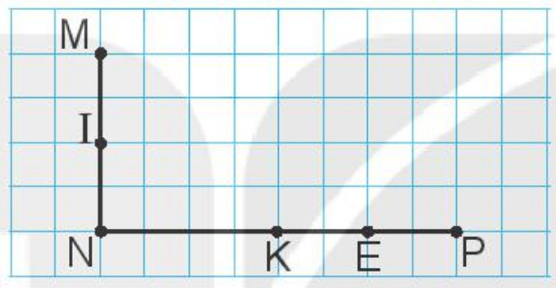
2. Xác định trung điểm của đoạn thẳng MN và đoạn thẳng NP.
* Điểm I là trung điểm của đoạn thẳng MN vì ba điể M, N, I thẳng hàng và mỗi đoạn MI, IN có độ dài bằng 2 lần cạnh của ô vuông.
* Điểm K là trung điểm của đoạn thẳng NP vì ba điể N, K, P thẳng hàng và mỗi đoạn NK, KP có độ dài bằng 4 lần cạnh của ô vuông.

Slide 4

3. Quan sát tranh rồi trả lời
* Cào cào cần nhảy thêm mấy bước để đến trung điểm của đoạn thẳng AB?
+ Đoạn thẳng AB dài bằng 8 đốt tre.
+ Trung điểm của đoạn thẳng AB chia đoạn AB thành hai đoạn thẳng bằng nhau và mỗi đoạn đó dài bằng 4 đốt tre.
+ Như vậy cào cào cấn nhảy thêm 2 bước nữa để đến trung điểm của đoạn thẳng AB.

Slide 5
4. Việt có một đoạn dây dài 20cm. Nếu Việt không dùng thước có vạch chia xăng- ti- mét thì bạn ấy làm như thế nào để cắt được một đoạn dây có độ dài 10cm từ đoạn dây ban đầu?
* Cách làm :Gấp đôi đoạn dây lại thành 2 phần bằng nhau rồi cắt.

Slide 6

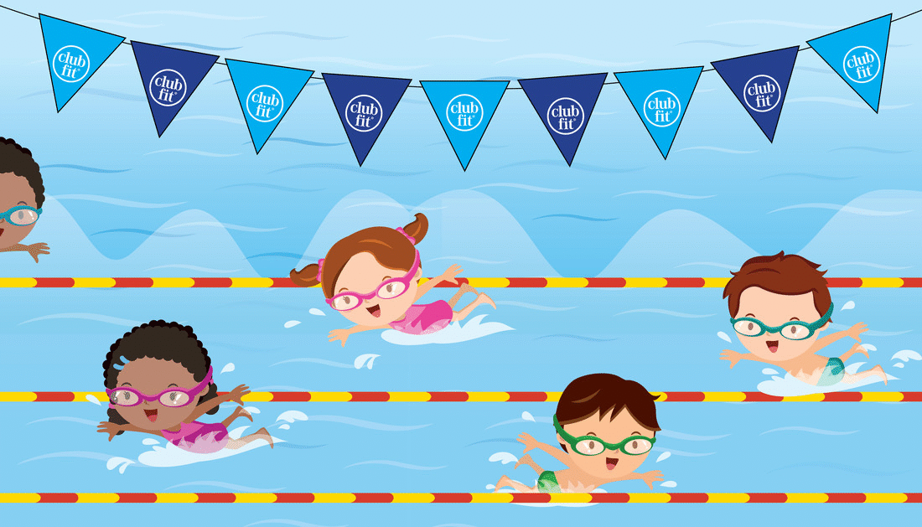
CUỘC THI BƠI LỘI

Slide 7
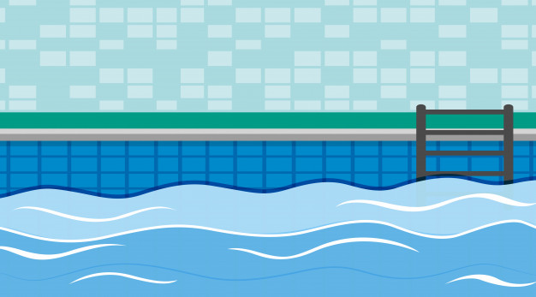




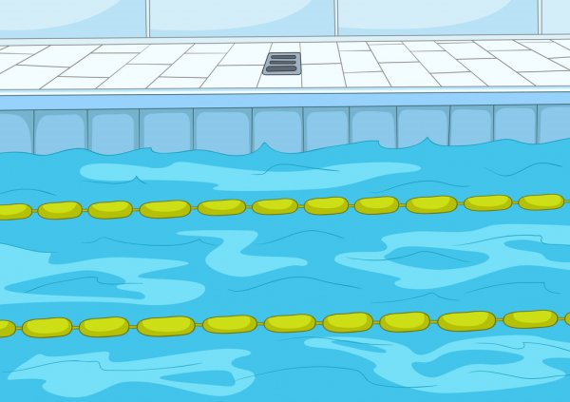


HƯỚNG DẪN
Thầy cô kích chuột vào số 1,2,3,4 để chuyển tới slide có câu hỏi tương ứng.
Sau khi học sinh trả lời đúng, kích chuột nút mũi tên để quay lại slide chính của trò chơi.
Đội nào trả lời đúng, kích chuột vào học sinh tương ứng để di chuyển bơi về phía trước. Đội nào về trước là thắng cuộc.
Kích chuột biểu tượng NGÔI NHÀ để chuyển tới slide của hoạt động bài học tiếp theo.
1
2
3
4
ĐỘI A
ĐỘI B

Slide 8
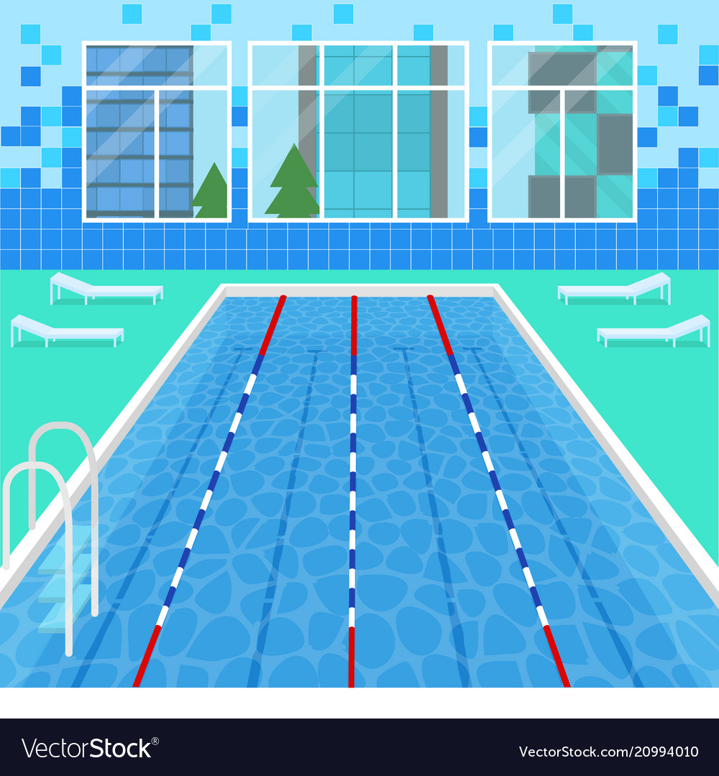

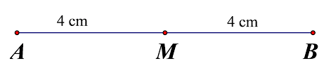

Nêu tên trung điểm của đoạn thẳng AB
Điểm M

Slide 9

Điểm M ở giữa hai điểm nào?
Điểm A và B

Slide 10
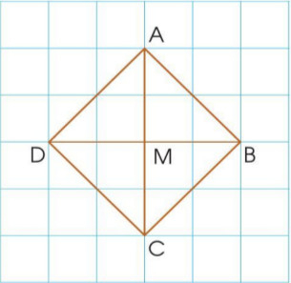
Điểm M là trung điểm của đoạn thẳng:
Đoạn thẳng DB
Đoạn thẳng BC

Slide 11
A, M, B là ba điểm thẳng hàng
Đúng
Sai

Slide 12

Để có thể làm tốt các bài tập trên em nhắn bạn điều gì?
Bài học hôm nay em biết thêm được điều gì?

Slide 13
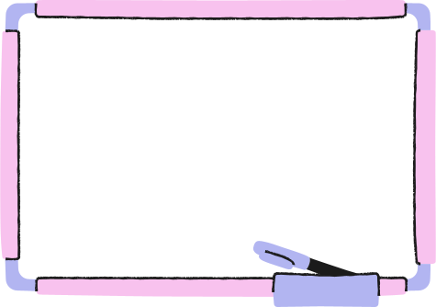

CHÀO CÁC EM!

